Slide 1


REPUBLIQUE DE GUINEE
MINISTERE DE L’ENSEIGNEMENT SUPERIEUR, DE LA RECHERCHE SCIENTIFIQUE ET DE L’INNOVATION
INSTITUT SUPERIEUR DES MINES ET GEOLOGIE DE BOKE
COURS DE METALLURGIE DES METAUX NON FERREUX
PRESENTE PAR:
M. KEITA KANDAS
ENSEIGNANT-CHERCHEUR A ISMGB/DEPARTEMENT TRAITEMENT-METALLURGIE

Slide 2
PLAN DE PRESENTATION
I-INTRODUCTION
II- Propriétés de l’Aluminium
III- Minerais de l’aluminium
IV- Processus de formation de la bauxite
V- Obtention de l’alumine
VI-Différents procédés de traitement de la bauxite
VII-PRODUCTION DU CUIVRE
VIII-PRODUCTION DU TITANE

Slide 3
INTRODUCTION
L’aluminium est l’élément le plus abondant métal trouvé sur terre, pour un total de 8% de la croûte terrestre. Cependant, aluminium sous forme d’élément est réactive et donc ne se produit pas naturellement – Il doit être raffiné pour produire l’aluminium métal. Le principal produit de départ destiné à être raffiné en aluminium est la bauxite, la principale commerciale source mondiale d’aluminium. Bauxite est une roche sédimentaire, et se compose principalement de la gibbsite de minéraux en aluminium (Al(OH)3), bohémite (Γ-AlO(OH)) et diaspore (Α-AlO(OH)), et est généralement mélangé avec les deux oxydes de fer goethite et hématite, l’aluminium de minéraux argileux kaolinite et petites quantités d’anatase (TiO2) et/ou d’ilménite (FeTiO3).
Dépôts de bauxite sont répartis dans le monde entier, pour la plupart qui se produisent dans les régions tropicales ou subtropicales. Bien que les réserves prouvées de bauxite devraient durer pendant de nombreuses années, la qualité des réserves économiquement accessible est en déclin. Pour les raffineries, qui sont dans le domaine de la transformation de la bauxite pour fabriquer de l’alumine, et finalement le métal d’aluminium, Il s’agit d’un défi avec des implications financières et environnementales.
Le processus d’affiner métallurgique bauxite en alumine comporte les entrées suivantes:
Minerai de bauxite
Soude caustique – hydroxyde de sodium chimique (NaOH)
Énergie (procédé d’affinage exige la chaleur et pression)
Eau douce

Slide 4
INTRODUCTION
D’abord considéré comme un métal précieux, l’aluminium va peu à peu s’imposer comme un matériau industriel de masse, indissociable de la modernité par sa légèreté et sa malléabilité. Son succès est dû principalement à ses qualités uniques et aux capacités d’innovation dont l’industrie a fait preuve.
L’aluminium n’est pas présent sur la surface de la terre sous la forme métallique mais sous forme combinée a d’autres éléments. Il faut donc l’extraire de ces minerais, en particulier de la bauxite, en passant par deux étapes, d’abord l’alumine, (oxyde d’aluminium) puis l’aluminium (https :sites.google.com/site/productiondelauminium/hom).
L’épuisement des bauxites européennes, les difficultés liées à leurs exploitations et leurs traitements ; la découverte des gisements de bauxites plus riches et faciles à exploiter ont amenées ces derniers temps les géants miniers des pays dit développés vers les pays où se trouvent les plus grandes ressources de bauxite de nos jours. Parmi ces pays on peut citer : La guinée, l’Australie, la Jamaïque , le brésil , la chine .
La République de la guinée située en Afrique de l’ouest possède approximativement les 2/3 tiers des meilleures réserves mondiales des bauxites, soit environ 20 milliard de tonnes, avec une haute teneur (45-62% d’alumines et bas contenu de silice (0,8-2%) d’après Bonnie CAMPBELL (1993). Bien qu’au deuxième rang derrière l’Australie en termes de production de bauxite, la Guinée est le premier exportateur mondial de cette ressource.

Slide 5
INTRODUCTION
D’après certains chercheurs, en 1809 le chimiste physicien Anglais Davy obtient par l’action de l’arc électrique sur Alunite : KAl₃(SO4)₂(OH)₆ en présence de poudre de fer, un alliage métal de fer et un autre métal inconnu dont il soupçonne la présence dans l’alunite et a donné le nom d’aluminium(Al).
En 1825 le physicien danois a isolé l’aluminium mais imparfaitement ou impurement mais peut en déterminer les caractéristiques de ce métal. En 1827 le chimiste Allemand WOHLER obtient par action directe de potassium sur le AlCl une petite quantité de Al pur mais insuffisant pour déterminer ces propriétés.
Plus tard en 1845, il améliore sa méthode en réduisant le AlCl par l’amalgame de potassium et on obtient des globules (de forme de petites sphères) d’Al avec les moyens par lesquels il a réussi à déterminer les propriétés physico-chimiques du métal. Ces propriétés se sont avérées intéressantes que les savants de plusieurs se sont mis à l’élaboration des procédés industriels de l’aluminium. L’aluminium malgré son abondance dans la croûte terrestre(lithosphère) est de 8% voir le plus abondant, et il était inconnu jusqu’au 19^{è}S et c’est le deuxième métal le plus utilisé derrière l’acier étant le plus abondant à la surface de la terre plus le Fe, N, Mg, Ca. Il faut savoir que le sous-sol est principalement constitué d’O₂ et de Si sa présence dans la croûte terrestre forme Al₂O_{3,} d’où cette roche rouge équitablement répartie à la surface de la planète, cela explique que les gisements les plus importants de cette roche se trouvent : en Guinée, Australie, Jamaïque, Brésil et en Chine.

Slide 6
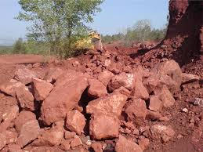
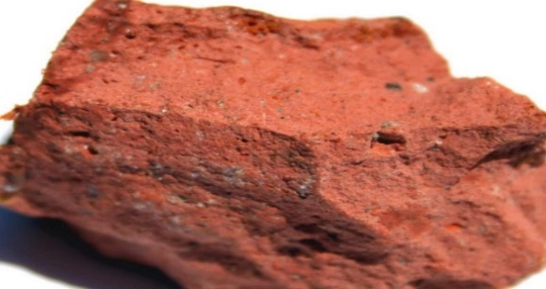
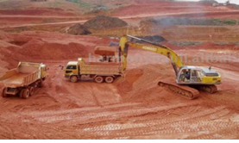
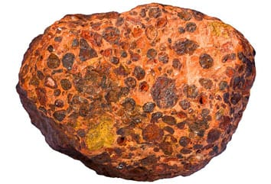
IMAGES DE BAUXITES
Magnétite
Pyroxène
Hydroxyde d’aluminium
Oxyde de fer

Slide 7
Propriétés de l’Aluminium
L'aluminium (ou aluminium en anglais américain et anglais canadien) est un élément chimique avec le symbole Al et le numéro atomique 13. L'aluminium a une densité inférieure à celles des autres métaux communs, à environ un tiers de celle de l'acier.
Il a une grande affinité pour l'oxygène et forme une couche protectrice d'oxyde à la surface lorsqu'il est exposé à l'air. L'aluminium ressemble visuellement à l'argent, tant par sa couleur que par sa grande capacité à réfléchir la lumière. Il est doux, amagnétique et ductile. L'aluminium est un métal doux et léger avec des propriétés chimiques douces. Il a un aspect argenté mat car il forme rapidement une fine couche d'oxyde lorsqu'il est exposé à l'air. L'aluminium est non toxique (comme l'acier), et ne produit pas d'étincelles.
L’Aluminium est un métal blanc de masse volumique 2700 Kg/m³ qui fond à 660°c et bout vers 2500°c(2476°c).
Al s’altère peu à l’air grâce à la formation sur sa surface d’une pellicule fine et étrange de 0,288mm d’épaisseur de son oxyde. Il est ductile et malléable. L’alumine est son oxyde important sous sa forme cristallisée et appelée corindon.
Il est obtenu à partir de ses minerais par exemple de bauxite qui est à la base de la métallurgie de l’aluminium. Il est utilisé pour sa légèreté pure ou en alliage dans l’industrie électrique, d’automobile, aéronautique, navale

Slide 8
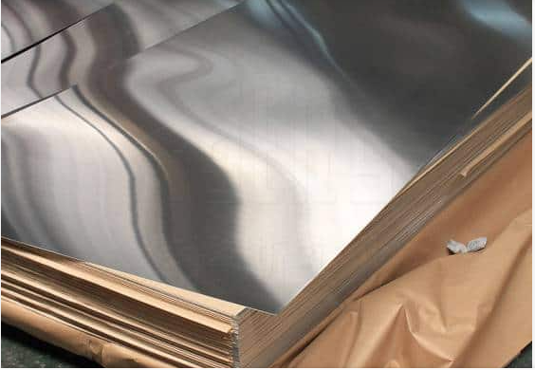
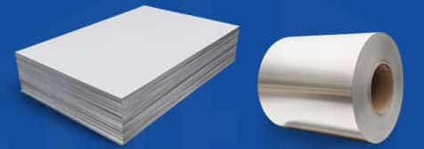
Propriétés de l’Aluminium
L'aluminium est utilisé dans de nombreuses industries pour fabriquer des dizaines de millions de produits différents et joue un rôle très important dans l'économie mondiale. Grâce à l'utilisation de nombreuses combinaisons de ses propriétés clés, notamment la puissance électrique, la légèreté, la résistance à la corrosion, la capacité de récupération et la formabilité, l'aluminium est utilisé dans un nombre croissant d'applications. Cette classe de produits s'étend des substances structurelles aux feuilles d'emballage minces.
PHOTOS DES FEUILLES D’ALUMINIUM

Slide 9
Propriétés de l’Aluminium
Propriétés | La description
Couleur | L'aluminium est un métal blanc argenté inodore.
Densité | La densité de l'aluminium est d'environ un tiers de celle de l'acier ou du cuivre, ce qui en fait l'un des métaux commerciaux les plus légers.
Force | L'aluminium pur n'a pas une résistance à la traction très élevée. Cependant, les éléments d'alliage, y compris le manganèse, le silicium, le cuivre et le magnésium, peuvent augmenter la résistance de l'aluminium et produire des alliages avec des applications spécifiques. L'aluminium est bien adapté aux environnements froids. Il a l'avantage sur les métaux que sa résistance à la traction augmente à mesure que la température diminue, tout en maintenant sa durabilité. Encore une fois, le métal est cassant à basse température.
Résistance à la corrosion | Lorsqu'il est exposé à l'air, l'aluminium forme de l'oxyde d'aluminium sur sa surface avec peu de retard. Ce dépôt a une excellente résistance à la corrosion. Il a une large résistance aux acides les plus gros, mais est peu résistant aux alcalis.
Conductivité thermique | La conductivité thermique de l'aluminium est environ trois fois supérieure à celle de l'acier. Cela conduit à l'aluminium comme tissu clé pour les ensembles de refroidissement et de chauffage (avec les échangeurs de chaleur). Combiné à sa nature non toxique, ce choix a conduit à une large utilisation de l'aluminium dans les ustensiles de cuisine et les ustensiles de cuisine.
Conductivité | L'aluminium a une conductivité suffisamment élevée et peut être utilisé comme conducteur électrique.
Réflectivité | De l'ultraviolet à l'infrarouge, l'aluminium est un extraordinaire réflecteur d'énergie rayonnante. Les mêmes propriétés de réflectivité font de l'aluminium un tissu isolant qui bloque la lumière du soleil en été et arrête même la perte de chaleur lorsqu'il gèle.

Slide 10
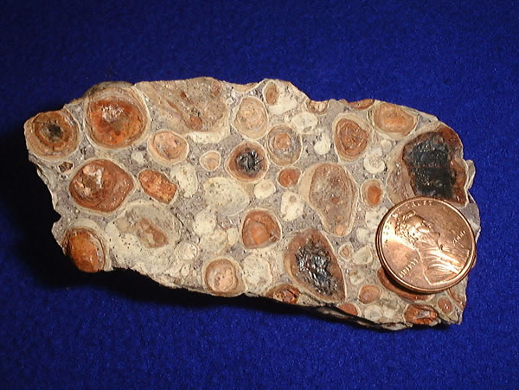
Minerais de l’aluminium
La bauxite est une roche sédimentaire blanche, rouge ou grise, caractérisée par sa forte teneur en alumine Al₂O₃ et en oxyde de fer. Cette roche constitue le principal minerai permettant la production d‘aluminium et de gallium. Elle se forme par altération continentale en climat chaud et humide. De structure variée, elle contient dans des proportions variables des hydrates d‘alumine, de la kaolinite, de la silice et des oxydes de fer qui lui confèrent souvent une coloration rouge.
Ses minéraux spécifiques sont les hydrates d'alumine comme les polymorphes de Al(OH)₃ (bayérite et gibbsite, monocliniques) et ceux de AlO(OH) (diaspore et bohémite, orthorhombiques). L’altérite n'est considérée comme minerai d‘aluminium que si sa teneur en silice ne franchit pas un seuil d'environ 8 %. Ce seuil est variable selon les coûts du procédé d‘extraction de l’alumine, puis de la transformation de l'alumine en aluminium par électrolyse.
La bauxite est issue de l'altération de roches contenant des minéraux argileux (ou silicates d'alumine). Cette altération est efficace en climat tropical comme dans les Baux-de-Provence pendant le Crétacé ou aujourd'hui dans cette zone climatique où elle donne naissance à des cuirasses latéritiques de couleur jaune ocre.
La bauxite est une roche sédimentaire blanche, rouge ou grise, caractérisée par sa forte teneur en alumine Al₂O₃ et en oxyde de fer. Cette roche constitue le principal minerai permettant la production d‘aluminium et de gallium. Elle se forme par altération continentale en climat chaud et humide. De structure variée, elle contient dans des proportions variables des hydrates d‘alumine, de la kaolinite, de la silice et des oxydes de fer qui lui confèrent souvent une coloration rouge.
Ses minéraux spécifiques sont les hydrates d'alumine comme les polymorphes de Al(OH)₃ (bayérite et gibbsite, monocliniques) et ceux de AlO(OH) (diaspore et bohémite, orthorhombiques). L’altérite n'est considérée comme minerai d‘aluminium que si sa teneur en silice ne franchit pas un seuil d'environ 8 %. Ce seuil est variable selon les coûts du procédé d‘extraction de l’alumine, puis de la transformation de l'alumine en aluminium par électrolyse.
La bauxite est issue de l'altération de roches contenant des minéraux argileux (ou silicates d'alumine). Cette altération est efficace en climat tropical comme dans les Baux-de-Provence pendant le Crétacé ou aujourd'hui dans cette zone climatique où elle donne naissance à des cuirasses latéritiques de couleur jaune ocre.

Slide 11
Minerais de l’aluminium
L’aluminium est extrait à partir des minéraux en haute teneur en alumine qui sont rapportées au minerai d’aluminium :
1/-La bauxite : découverte en 1821-1827 près du village les Baux-de province de la France par Berthier représentant une roche composée surtout d’oxyde de Ti, Si et de Fe.
2/- Kaolin de la localité (Kao-Ling)
En langue chinoise signifiant haute colline où on a exploité ce gisement. C’est une roche argileuse blanche et friable composée essentiellement de kaolinite (Al₂O₃2SiO₂2H₂O). Elles peuvent contenir 30-32% d’Al₂O_{3,} mais les meilleures espèces de 36-39% d’Al₂O_{3.}
3/-Néphéline : Minéral des classes de silicates (Na, K)₂O. Al₂O₃2SiO₂ (Les concentrés de Néphélines contenant en moyenne de 30% Al₂O_{3,} 43% de Si, de 20% de Na₂O plus K₂O, 3% de CaO, 3% Fe₂O₃ sont traités pour obtenir Al₂O_{3.}
4/-Alunite : représente les sulfates d’Al et de potassium : K₂SO₄Al₂(SO₄)₃4Al(OH)_{3.}
Dans leurs compositions le sodium peut faire partir aussi. Elles peuvent contenir environ 20-22 % d’Al₂O₃, 41-42 SiO₂ et d’autres composés de valeur, on prévoit comme au cas des néphélines friables qui peuvent être aisément réduit en poudre.
5/ Corindon

Slide 12
Processus de formation de la Bauxite
Composée majoritairement de plusieurs oxydes d'aluminium hydratés et de quantités variables en silice, oxydes de fer, de titane et de silicates, la bauxite a été formée essentiellement par des processus d'altération superficielle des roches en climat alterné semi-aride à tropical. En effet, la bauxite est considérée comme des roches issues des érosions météoritiques en pays chaud et humide. Par exemple, un calcaire argileux soumis à ce climat voit sa partie calcaire entièrement altérée (après des milliers d'années), laissant sur place une roche résiduelle fortement enrichie en silicates d’alumine : c’est la bauxite. En d’autres termes, la bauxite se forme à la suite d’une longue évolution pédogénétique de roches silicoalumineuses, dans un climat chaud et humide. Sous ce climat, et pourvu que d’autres conditions soient remplies – bon drainage, notamment – il se produit une hydrolyse intense des silicates de la roche mère. Les alcalins, les alcalino-terreux et la silice sont majoritairement éliminés, tandis que l'aluminium, le fer et le titane se concentrent par accumulation relative.

Slide 13
Processus de formation de la Bauxite
Sous ce climat, et pourvu que d’autres conditions soient remplies – bon drainage, notamment – il se produit une hydrolyse intense des silicates de la roche mère. Les alcalins, les alcalino-terreux et la silice sont majoritairement éliminés, tandis que l'aluminium, le fer et le titane se concentrent par accumulation relative.
La bauxite est répartie en trois catégories principales(Bogatyrev & Zhukov, 2009):
- La bauxite monohydratée (bohémite ou diaspore : Al₂O₃· H₂O, dont l’élément principal est la bohémite que l'on rencontre surtout sous les climats méditerranéens (France, Grèce, Turquie)
- La bauxite tri hydratée (gibbsite : Al₂O₃·3 H₂O), dont le composant principal est la gibbsite, qui est essentiellement présente dans les zones tropicales (Afrique de l'Ouest dont la Guinée, Amérique du Sud, Inde, Australie).
- La bauxite intermédiaire, c’est-à-dire contenant à la fois bohémite et gibbsite.

Slide 14
Processus de formation de la Bauxite
La bauxite peut se former par suite de l’altération sous climat tropical ou subtropical, de roches carbonatées, produit des latérites, qui sont des formations "lessivées" par les pluies et concentrées en alumine et en oxyde de fer. Lorsque l'alumine domine, la latérite prend le nom de bauxite. Il existe deux mécanismes de formation (Bouchard, 2006):
Altération sur place de roches très riches en alumine, comme la bauxite de Guinée.
Altération de décalcification dans des poches de calcaire marneux ; c'est le cas des bauxites du Languedoc et de Provence (France), formées aux dépens des calcaires du Crétacé lors de leur émersion en climat chaud ; les poches se sont remplies d'argile qui a évolué en hydrate d'aluminium.
Les minéraux essentiellement porteurs de l’aluminium dans la bauxite sont :
La gibbsite (ou hydrargillite) : Al(OH)₃
La Bohémite: AlO(OH)
La diaspore: AlO₂(H)

Slide 15

Processus de formation de la Bauxite
La bauxite est une roche sédimentaire de structure variée contenant des quantités variables d'hydrates d'alumine, de kaolinite, de silice et d'oxydes de fer qui lui donne la coloration rouge caractéristique (il existe certaine bauxite grise). L'alumine contenue dans la bauxite se présente sous deux formes : tri hydratée comme la gibbsite ou monohydratée comme la bohémite ou la diaspore. La gibbsite tri hydratée (AI₂O₃3H₂O) provient souvent des bauxites tropicales et est la plus économique à traiter. La bohémite et la diaspore monohydratée (AI₂O₃H₂O) proviennent des bauxites dites européennes et chinoises et elles suscitent des conditions de température et de pression beaucoup plus élevées que la gibbsite pour être traités(Bauxite - the Principal Aluminium Ore, s. d.).
Ces minéraux sont souvent associés à des oxydes de fer, de titane, ainsi que d’autres impuretés, principalement de la silice. En fonction de leur composition, les bauxites peuvent varier du blanc au gris.
Magnétite
Magnétite
Pyroxène
Pyroxène
Hydroxyde d’aluminium
Oxyde de fer
Hydroxyde d’aluminium
Oxyde de fer

Slide 16
Obtention de l’alumine pure
4Al + 6CO Al₄C₃ + 3CO
L’obtention de l’alumine (AL₂O₃) peut être réalisé par les méthodes basiques (alcalines), acides, électro métallurgiques et combiné.
Le traitement de minerais d’Al est très différent de celui des oxydes par exemple le minerai de fer, car on ne peut pas procéder à une réduction chimique par les réducteurs CO, C. Cette réduction se déroule à plus de 2100°C étant proche à la température d’ébullition de Al (environ 2500°C) et on obtient Al.
Al₂O₃ + 3C 2Al + 3CO
Al₂O₃ + 3CO 2Al + 3CO₂
Dans ces conditions l’alumine réduit et réagit activement avec le C ou le CO en donnant le carbure d’aluminium: 4Al + 3C Al₄C₃
4Al + 6CO Al₄C₃ + 3CO
Qui a son tour s’évapore. Donc à cause de l’évaporation de Al et de son carbure la fusion réductrice est inapte à l’obtention de Al vu que Al est plus reducteur que les autres métaux usuels : Fe ; Cu ; Zn ayant une grande affinité pour O₂ on obtient par l’électrolyse à partir de Al₂O₃ pur, en partant de ces facteurs on peut distinguer les deux (2) étapes principales de la métallurgie d’Al.

Slide 17
Obtention de l’alumine pure
Extraction de Al₂O₃ à partir de son minerai ;
Electrolyse de Al₂O₃ obtenu pour élaborer l’Al primaire.
L’élaboration de Al₂O₃ pure dépend de la composition chimique et minéralogique et propriété de matière première peut être effectuée par les méthodes suivantes :
Par voie sèche
Procédé alunite
Procédé acide
Procédé Bayer

Slide 18
Obtention de l’alumine pure
Procédé thermique(voie sèche)
‘’Deville – Pechiney’’ mise au point par Saint Claire - Deville (Breveté sous le nom de Louis Chapelé) était celui qui a permis la première production industrielle débuté en 1858. Il consiste à une attaque à 1200°C de bauxite broyée et mélangé avec le Na₂CO₃. L’alumine se transforme en Na₂AlO_{2,} les oxydes de titanes, Fer restes insolubles mais une partie de la silice soluble forme un silico – aluminate de sodium insoluble : Na₂AlO₂.2SiO₂.H₂O.
L’aluminate de sodium dissous par la soude caustique est séparée des corps solides par filtration ensuite on fait passé le CO₂ à travers la liqueur (barboté) pour précipiter Al(OH)₃ en reconstituant du carbonate de sodium.
2Na₂AlO₂ + CO₂ + 3H₂O 2Al(OH)₃ + Na₂CO₃
Ce dernier est récupérer et recyclé à l’attaque tandis que l’hydroxyde d’aluminium Al(OH)₃ est filtré, lavé et calciné à 1200°C pour obtenir Al₂O₃. Ce procédé assure relativement des bons résultats en Al₂O₃ contient seulement de petite quantité d’impuretés telles que : le Fe et Si mais il était très coûteux à cause de beaucoup de dépense en énergie calorifique et il est complètement abandonné aujourd’hui.

Slide 19
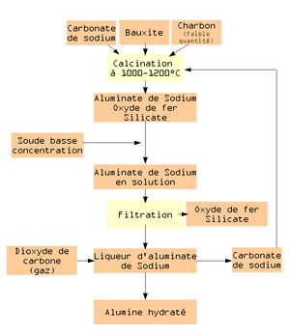
Schéma du procédé par voie sèche

Slide 20
Procédé acide
Il est appliqué pour les minerais d’aluminium en haute teneur en silice, exemple : pour les Kaolins contenant jusqu’à 32 – 39 %, alors que la teneur en oxyde de fer doit être faible pas plus de 2 %. Après grillage du minerai pour éliminer l’humidité et les rendre plus attaquable par l’acide minéral, (sulfurique, chloridrique). A la suite de laquelle on obtient les sels correspondants solubles (AlCl₃, Al₂(SO4)₃), tandis que l’essentielle partie des impuretés restent insoluble.
Après l’élimination des impuretés la solution du sel d’aluminium est décomposée pour obtenir l’hydrate d’aluminium qui subit ensuite la calcination en vue d’obtenir Al₂O₃. Mais le procédé s’est révélé non économique par suite de la difficulté à produire des sels d’aluminium de pureté requise à cause du passage partielle des oxydes de fer et du titane dans la solution : ils forment à leurs tours des sels ayant les propriétés très proches au sel d’aluminium et leurs séparations sont difficiles.
La silice ne passe pas dans la solution et sa séparation est relativement facile et peine aussi la régénération des acides pour les réutilisés. Au cours de procédé les appareillages utilisés sont chères c’est pourquoi le procédé n’a pas trouvé l’emploi dans l’industrie d’aluminium.

Slide 21
Procédé d’alunite
Le minerai est soumis à une calcination à 750°C pour décomposer le Al₂(SO4)₃, le produit des sulfates est traité par le procédé Bayer. L’hydrate obtenu est lavé pour extraire les sulfates alcalins, récupérer après traitement au chlorure de sodium sous forme de potassium de sodium, on récupère des quantités importantes de l’acide sulfurique.
L’alumine obtenue à la qualité de Al₂O₃ broyée, mais le procédé est gros consommateur d’énergie thermique.

Slide 22
Procédé Bayer
C’est en 1887 que Bayer de nationalité Autrichienne mais travaillant en Russie, dépose son brevet de fabrication d’Al dans tous les pays qui s’était lancer dans la production d’Al à partir de la bauxite et d’autres matières semblables contenant de l’alumine.
Le principe de base de ce procédé est la dissolution de l’alumine contenue dans la bauxite par la soude caustique, la séparation des impuretés insolubles (boues rouges) et la composition des solutions pour précipiter l’hydrate d’alumine, cela implique un certain nombre d’opérations telles que : concassage, broyage, attaque à haute température 107-108°C, dessablage, décantation, filtration rouge ou de contrôle, échange, décomposition(précipitation) de l’alumine avec un stade ultérieur de calcination.
Pour obtenir l’alumine utilisable dans les cuves d’électrolyse, cette fabrication en outre de la bauxite consommatrice de l’énergie, d’eau et soude étant assez variable en fonction de la nature de la bauxite traitée par exemple : les consommations spécifiques (pour 1t de Al₂O₃) il faut environ 2,1-2,2t de bauxite, soude 80-100Kg/l, eau (vapeur d’eau ≤ 7t), fioul ou mazout 80-250 kg dont 100 kg pour la calcination, énergie électrique environ 200 ka, le produit calciné peut contenir de 99,3-99,5% Al₂O₃.

Slide 23
Procédé Bayer
Dans la bauxite, l’alumine est présente sous forme d’hydrate :
Gibbsite : tri hydrate, Al₂O₃.3H₂O₃
Bohémite ou diaspore : Al₂O₃.H₂O₃
Pour extraire l’alumine de la bauxite, le procédé le plus simple est celui de Bayer. Le procédé Bayer est un procédé d’extraction à l’aide d’une solution concentrée d’hydroxyde de sodium à des températures relativement élevées comprises entre 106 à 240°C et à des pressions de 1-6 atm. Il tire profit non seulement du caractère amphotère de Al³⁺, mais aussi de la solubilité de l’alumine en tetrahydroxyde d’aluminate Al(OH)⁻₄ dans la solution d’hydroxyde de sodium par rapport aux autres constituants qui ne se dissolvent pas (Rai.S et al.,2012).
En effet, la soude caustique ou hydroxyde de sodium est une base forte qui fournit des ions hydroxyde :
NaOH Na⁺ + OH⁻.

Slide 24
Procédé Bayer
A chaud, la soude dissout l’alumine alors que les impuretés (oxyde de fer, silice, oxydes divers), restent insolubles. Les conditions de digestion, telles que : la température, la concentration de la liqueur, le temps de séjour et la pression dépendent de la composition minéralogique de la bauxite. En plus, en raison de la solubilité des minéraux silicatés, tels que la kaolinite, une étape de pré-dessilicatation est souvent prévue pour minimiser la consommation de la soude par la silice associée à des pertes importantes du Na⁺ et Al³⁺ due à la formation des silicoaluminates de sodium par la réaction des silicates et hydroxydes de sodium, ce qui pourrait engendrer d’énormes perte de la production d’alumine. Les impuretés : oxyde de fer, et divers silicates hydratés, sont séparées de la liqueur d’alumine par décantation et filtration formant un déchet toxique très alcalin riche en hydroxyde de sodium communément appelés boue rouge (Jamieson E et al.,2017).
Le procédé comprend les étapes suivantes:

Slide 25
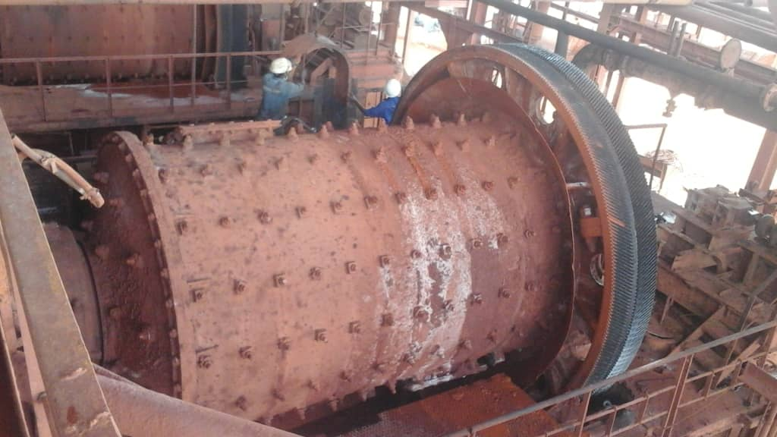
ETAPES DU PROCEDE BAYER
Broyage de la bauxite
L’étape de broyage de la bauxite dans le procédé Bayer, consiste à libérer physiquement les grains d’alumine des autres grains considérés comme impuretés. En plus de libérer les grains, le broyage permet de diminuer la taille des grains d’alumine pour une meilleure attaque par la soude. Le broyage est effectué dans un broyeur à boulets ou à barres, en voie humide avec ajout d’un certain volume de liqueur de soude.
Broyeur à barres

Slide 26
ETAPES DU PROCEDE BAYER
Dissolution(Attaque)
Cette une opération au cours de laquelle, la liqueur de soude réagit avec l’alumine contenue dans la bauxite. Les conditions nécessaires à une bonne dissolution sont :
Une bauxite suffisamment broyée ;
Une liqueur de soude suffisamment concentrée.
Un temps de séjour suffisant
Une agitation violente et une bonne pression
Cette réaction endothermique qui s’effectue comme suit :
Al₂O₃.3H₂O + 2NaOH <=> 2NaAlO₂ + 4H₂O (1)

Slide 27
Dissolution(Attaque)
La vitesse de cette opération dépend de la composition minéralogique de la bauxite.
Les paramètres caractérisant la dissolution sont les suivants
GIBBSITE: AL₂O_{3.}3H₂O BOEHMITE (b). DIASPORE (α) : AL₂O_{3.}H₂O
Tº ≈105ºc tº =160÷250ºc
Pº= 1at Pº = 5÷20at
CNaOH = 200g/l CNaOH = 300 ÷350 g/l
Ϩ=1h Ϩ= 2÷3h

Slide 28
Schéma d’appareillage de l’atelier d’attaque (Rusal/Friguia)
Bauxite venant du concassage
Trémie
Liqueur d’attaque d’évaporation
Bascule
Alimentateur à tablier métallique
Transporteur
Broyeur à barre BBBAb BBBBBBBBB
Bac Patrouilleur
Pompe
Suspension vers hydro séparateur
Vapeur 8bar du GE
8 bacs d’attaque
Collecteur de purge et vidanges
Pot EDP
EDP vers GE
Puisard
Source : Rusal/Friguia

Slide 29
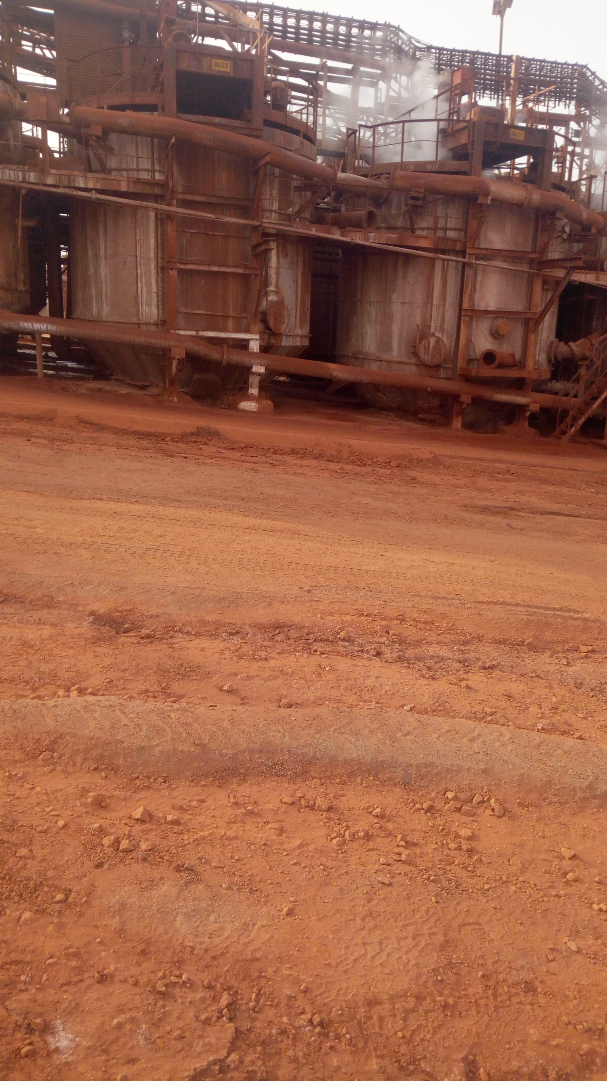
Photos des bacs d’attaque de Rusal/Friguia

Slide 30
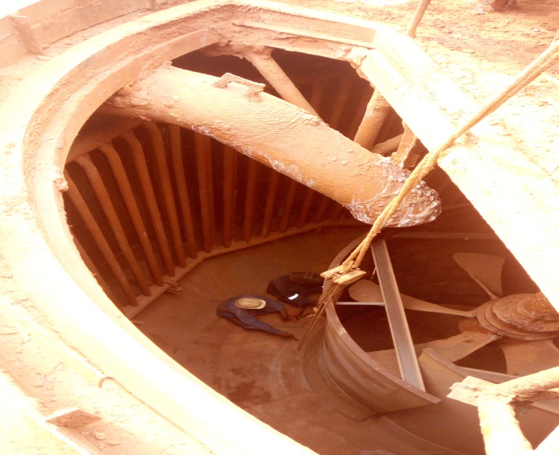
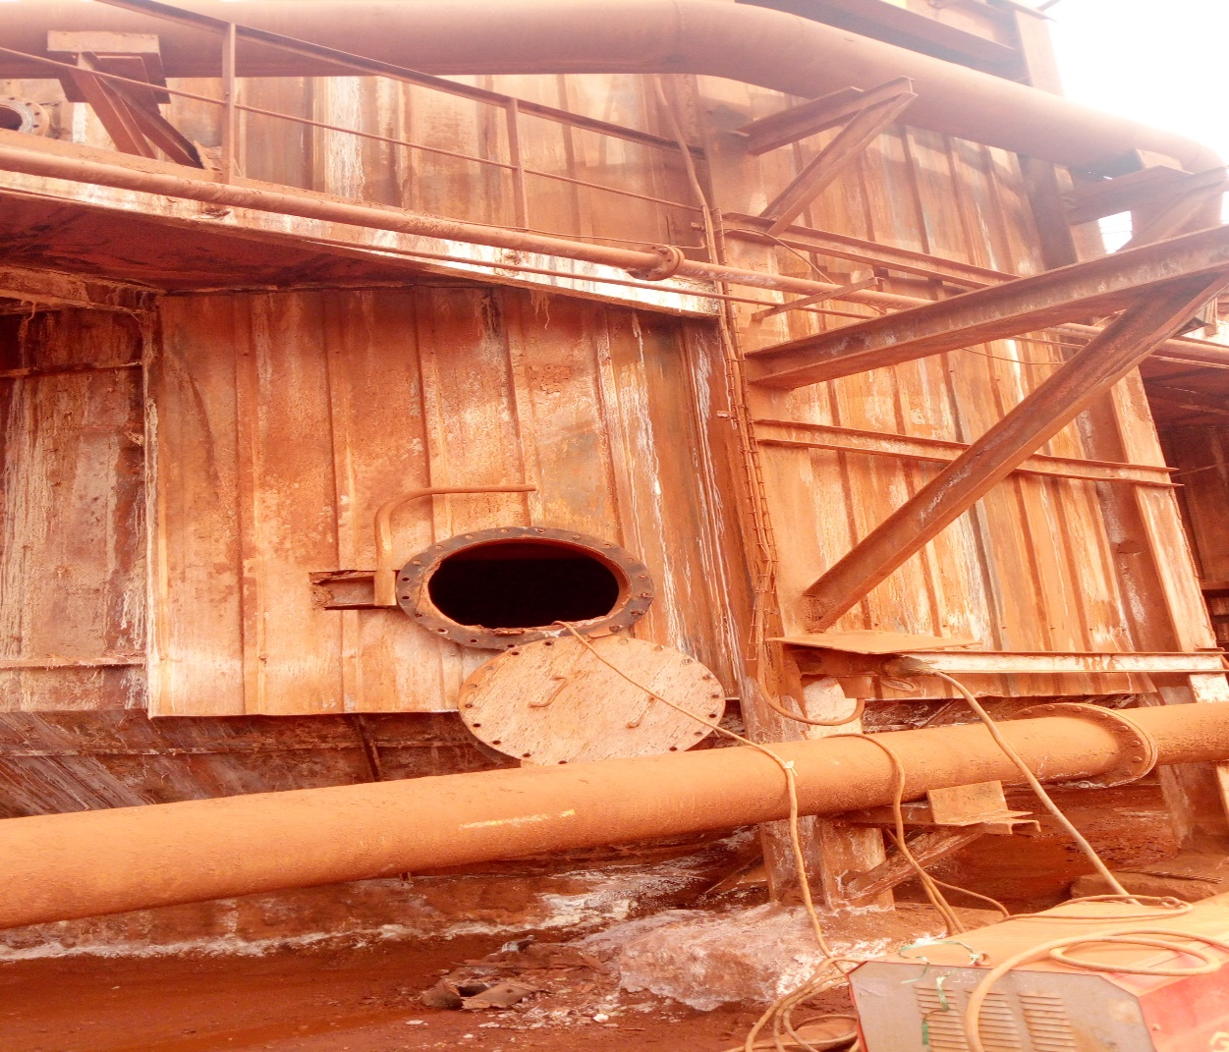
Photos des bacs d’attaque en entretien

Slide 31
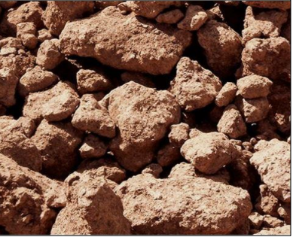
Minerai de bauxite(Bauxite - the Principal Aluminium Ore, s. d.).

Slide 32
Dessablage
C’est une opération qui consiste à séparer la liqueur d’aluminate des sables. Il se passe dans les hydro séparateurs à fond conique muni d’hélices qui permettent d’agiter la suspension afin de faire la séparation entre les grains de sable et la liqueur d’aluminate.
Dilution
Elle consiste à refroidir la suspension provenant du dessablage. Elle se produit dans les bacs dilueurs avec l’eau distillée sodique provenant des Laveurs. La suspension sortant du dessablage est donc constituée d’une liqueur de soude riche en alumine et de boues. Pour faciliter les opérations suivantes de la fabrication, en particulier la dessilicatation, la décantation et la décomposition qu’il faut diminuer la concentration en soude de la liqueur d’aluminate.

Slide 33
Dessilicatation
C’est une opération qui consiste à faire réapparaitre sous forme solide (silico aluminate de soude), afin d’éliminer à la décantation avec les boues rouges. Il se passe dans les bacs Dessilicateurs. Afin d’éviter que cette silice ne réapparaisse avec l’alumine à la décomposition, ont fait réapparaitre sous forme solide (silico aluminate de soude) à la dessilicatation. Pour cela, il suffit d’agiter la liqueur d’aluminate de soude avec les boues pendant un temps assez long (environ 7à 8 heures). Ce processus s’effectue d’après les réactions suivantes :
3NaOH + SiO₂ → Na₂SiO₃ + H₂O (2)
2Na₂SiO₃ + 2NaAlO₂ + 4H₂O → Na₂OAl₂O₃.2SIO₂.2H₂O +4NaOH (3)
Décantation-lavage des boues
Cette opération consiste à éliminer de la liqueur d’aluminate des boues. Il se fait dans les décanteurs qui sont de grands bacs munis d’une agitation lente. A la base de ces bacs on extrait les boues qui sont ensuite lavées dans une série de laveurs avant d’être rejetées en mixture avec les sables. L’eau de lavage des boues enrichie en aluminate de soude au cours de ce lavage, sert à diluer les liqueurs à l’atelier de dilution.

Slide 34
Filtration rouge
La filtration rouge a pour but d’enlever de la liqueur, les dernières traces de boues qui se mélangeraient à l’alumine qui serait produite, afin d’éviter d’avoir une alumine impure.
Caustification
Elle consiste à éliminer la soude carbonatée dans la liqueur de soude par l’ajout de la chaux éteinte. La bauxite contient des matières organiques en quantité importante qui, au moment de l’attaque, se décomposent en provoquant une carbonatation d’une partie de la soude de la liqueur (qui a été contaminée par les matières organiques). A cet effet une partie des liqueurs du circuit de lavage (le clair du deuxième laveur) est caustifiée avec la chaux éteinte qui régénère la soude sous forme caustique. Avec une température de 92°c d’après la réaction suivante :
Na₂CO₃ + Ca(OH)₂ → 2NaOH + CaCO₃ T= 92 °C (4)

Slide 35
Desoxalatation
Elle consiste à éliminer ou réduire l’oxalate provenant des matières organiques, des floculants qui empêchent le grossissement des grains d’alumine à l’amorçage, à la filtration blanche et la soude de dissoudre l’alumine en formant l’oxalate de sodium.
Nous avons la réaction correspondante :
NaC₂O₄ + CaO → N a₂O + CaC₂O₄ T= 52°c (5)
Echange
C’est une opération qui consiste à faire un échange de chaleur entre la liqueur d’aluminate sortant de la filtration rouge et la liqueur décomposée qui doit partir à l’Évaporation. La liqueur d’aluminate cède une partie de sa chaleur successivement à la liqueur décomposée et de l’eau de refroidissement provenant du réfrigérant atmosphérique.
Décomposition
Elle permet de faire réapparaitre sous forme solide l’alumine qui a été dissoute à l’attaque. L’opération se passe dans les bacs décomposeurs. Pendant ce temps, une partie d’alumine contenue dans la liqueur d’aluminate précipite. Cette opération se réalise suivant la réaction :
2NaAlO₂ + 4H₂O <=> 2Al(OH)₃ + 2NaOH (6)

Slide 36
Filtration blanche
Le but de la filtration blanche est de séparer l’alumine solide de la liqueur décomposée. L’alumine solide récupérée sur les filtres est dirigé, soit à la calcination, soit à l’amorçage des liqueurs entrant à la décomposition. Par ailleurs, la liqueur décomposée sortant du filtre est orientée à l’évaporation. Cette liqueur décomposée aura été cyclonée puis réchauffée à l’échange.
Evaporation
Afin de réutiliser la liqueur décomposée pour une nouvelle attaque, il faut la préparer pour cette opération c’est-à-dire, donner une concentration suffisante à la liqueur. C’est le but de l’évaporation où la teneur en soude de la liqueur est augmentée pour éliminer de l’eau. La liqueur concentrée sortant de l’évaporation est recyclée dans le circuit pour l’attaque de l’alumine.
Calcination
Le but de la calcination est d’éliminer l’eau d’humidité qui s’évapore à 100 °c et l’eau de constitution qui part s’évapore à 1000 °c, afin de mettre l’alumine sous une forme convenable pour la fabrication de l’aluminium. L’opération est réalisée dans les fours à la température de 900-1200 °c, suivant la réaction : Al (OH)3 Al2O3.H2O 500-550 °c ℽ - Al2O3 900-1200 °c α-Al2O3 (7)

Slide 37
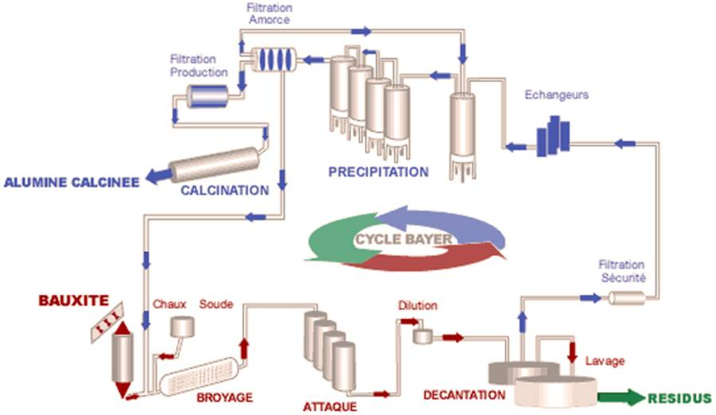
Schéma du procédé Bayer
Filtration Amorce
Filtration de Production
Echangeurs
ALUMINE CALCINEE
CALCINATION
Filtration de Securité
BAUXITE
Soude
Dilution
Lavage
Broyage
Décantation
Attaque

Slide 38
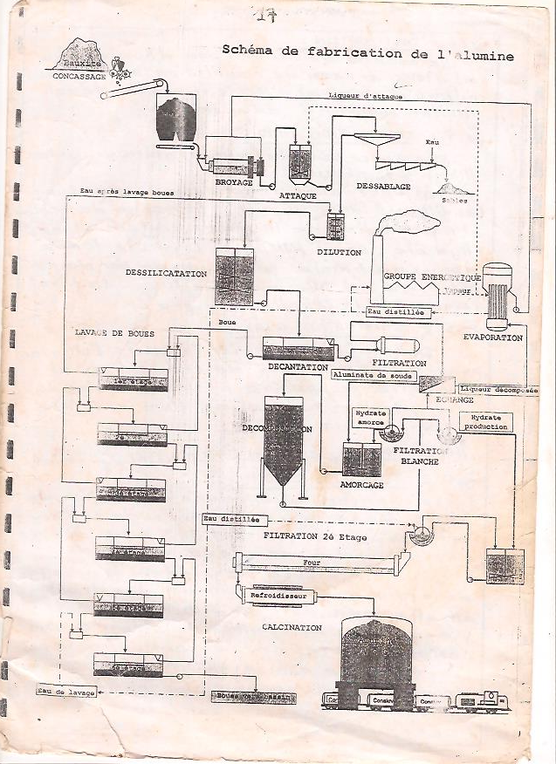
Schéma de fabrication de l’alumine

Slide 39
c
L’alumine AL2O3 a une haute température de fusion de 2050ºc, c’est une combinaison chimique très résistante. A cause de cette particularité l’obtention de l’aluminium métallique est effectuée
Par électrolyse de l’alumine dans la cryolite fondue parce que la température de fusion de la cryolite est égale à 1000ºc et l’alumine peut se dissoudre jusqu’à 100%.
FABRICATION DE LA CRYOLITE (Na₃ALF6)
:
La cryolite est fabriquée artificiellement du spath fluor (CaF₂), de l’acide sulfurique (H₂SO₄), de l’alumine hydraté et de carbonate de sodium (Na₂CO₃).
La préparation de la cryolite est réalisée suivant les réactions suivantes:
CaF₂ + H₂SO₄ = CaSO₄ + 2HF
Le gaz HF étant absorbé par l’eau donne l’acide chloridrique en suite on obtient l’acide fluoro-aluminique
La réaction de cet acide avec la soude forme la cryolite
6HF + AL(OH)₃ = H₃ALF₆ + 3H₂O
2H₃ALF₆ + 3Na₂CO₃ = 2Na₃ALF₆ + 3CO₂ + 3H₂O
^{Cryolite}
Na₃ALF₆ = 3NaF.ALF₃
La cryolite n’est pas soluble dans l’eau et tombe en précipité. Elle est filtrée et séchée avant être envoyer dans les électrolyseurs.

Slide 40
OBTENTION DE L’ALUMINIUM PAR ELECTROLYSE
A l’état fondu la cryolite se dissocie de 2 façons
Na₃ALF₆ = 3NaF + ALF₃
Na₃ALF₆ = 3Na⁺ + ALF₆⁻³
La réaction de 3 moles de l’acide fluoridrique avec une mole de l’hydroxyde d’aluminium donne le fluor d’aluminium(ALF₃).
3HF + AL(OH)₃ = ALF₃ + 3H₂O
L’action de la soude sur l’acide HF donne la naissance du fluor de sodium.
2HF + Na₂CO₃ = 2NaF + H₂O +CO₂
Pour la production de l’aluminium on a besoin de ces trois sels :( Na₃ALF₆ ; ALF₃ ; NaF)
PARAMETRES ET REGIME DE FONCTIONNEMENT DES ELECTROLYSEURS
Le bain d’électrolyseur à une forme rectangulaire dans le plan les dimensions sont déterminées par le rendement l’installation est atteint à l’intérieur 3,8 *10m ; dimension de l’anode dans la section transversale est de 2,8*9m ; la profondeur du bain est 0,6÷0,7m. La puissance électrique d’un électrolyseur dépend de l’intensité du courant électrique qui varié de 30÷250KA. Vu que la densité du courant est de 0,7÷1,2A/cm² l’augmentation de la puissance exige l’augmentation correspondante de la section d’anode

Slide 41
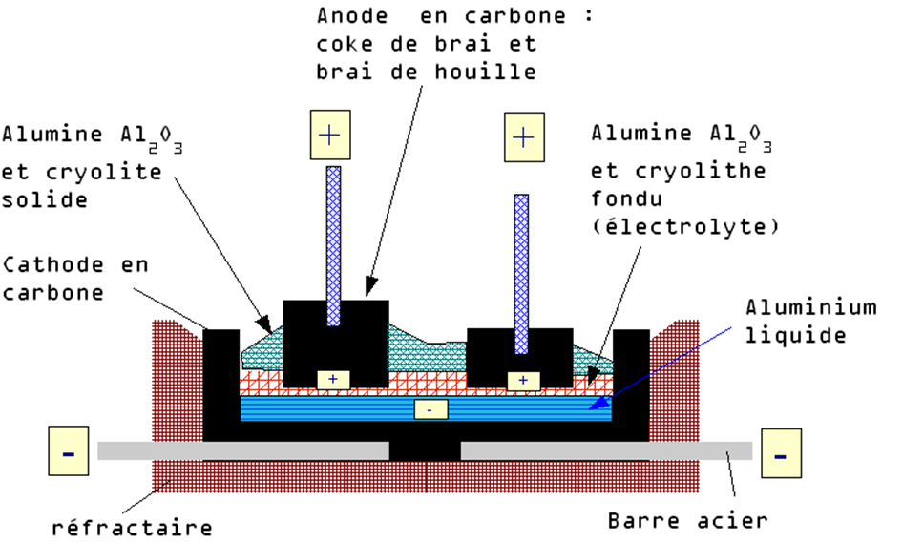
OBTENTION DE L’ALUMINIUM PAR ELECTROLYSE
Les électrolyseurs utilisés actuellement sont distingués sont distinguées d’après la construction des anodes.
Anodes autocuissantes avec l’envoi du courant supérieur ou latéral
Anode en blocs cuites.
Schéma d’un Electrolyseur

Slide 42
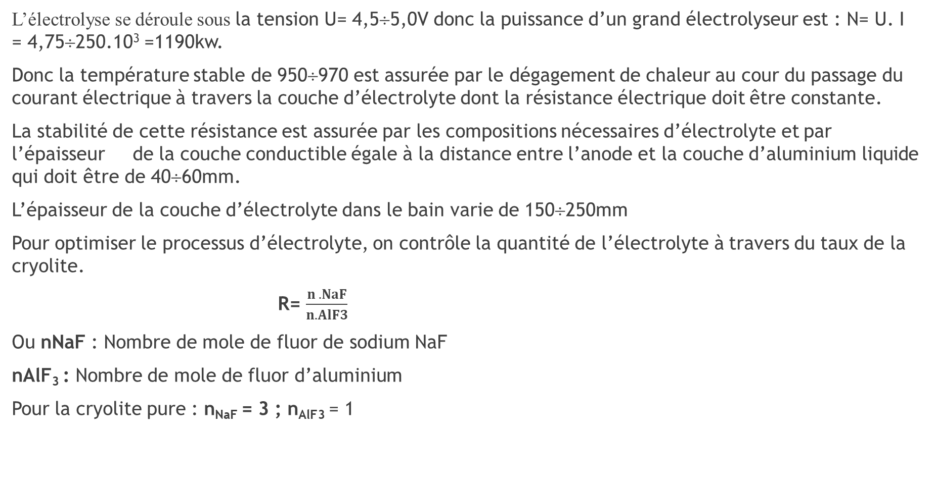
OBTENTION DE L’ALUMINIUM PAR ELECTROLYSE
L’électrolyse se déroule sous la tension U= 4,5÷5,0V donc la puissance d’un grand électrolyseur est : N= U. I = 4,75÷250.10³ =1190kw.
Donc la température stable de 950÷970 est assurée par le dégagement de chaleur au cour du passage du courant électrique à travers la couche d’électrolyte dont la résistance électrique doit être constante.
La stabilité de cette résistance est assurée par les compositions nécessaires d’électrolyte et par l’épaisseur de la couche conductible égale à la distance entre l’anode et la couche d’aluminium liquide qui doit être de 40÷60mm.
L’épaisseur de la couche d’électrolyte dans le bain varie de 150÷250mm
Pour optimiser le processus d’électrolyte, on contrôle la quantité de l’électrolyte à travers du taux de la cryolite.
R= $\frac{n . NaF}{n. AlF3}$
Ou nNaF : Nombre de mole de fluor de sodium NaF
nAlF₃ : Nombre de mole de fluor d’aluminium
Pour la cryolite pure : n_{NaF} = 3 ; n_{AlF3} = 1

